Slide 1
Αλλεργίες: Μορφές και Αντιδράσεις του οργανισμού
Μαρία Θεοδωροπούλου
Μάθημα: Σχολική Νοσιλευτική

Slide 2
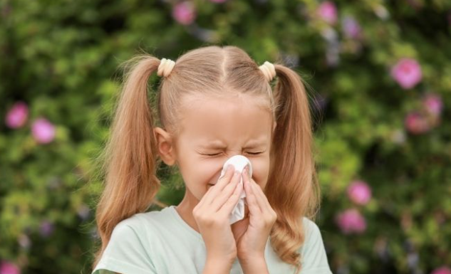
Τι είναι αλλεργία;
Η αλλεργία όπως δηλώνει και η λέξη άλλο έργο είναι μια υπερβολική παθολογική αντίδραση ή αλλιώς υπερευαισθησία του ανοσιακού συστήματος. Η αντίδραση αυτή είναι εναντίον αθώων και ακίνδυνων ουσιών για τον οργανισμό μια και δεν έχουν την δυνατότητα ούτε να πολλαπλασιασθούν και να τον κατακυριεύσουν αλλά ούτε και τοξική δράση γι αυτόν. Σε ένα μη αλλεργικό λοιπόν άτομο ο οργανισμός του έρχεται σε επαφή με τέτοιες ουσίες, τις αναγνωρίζει μεν σαν ξένες αλλά έχει την ικανότητα να δει ότι είναι αθώες και για αυτό δεν τις καταπολεμά, δεν ασχολείται με αυτές, απλά τις ανέχεται.

Slide 3
Ποια είναι τα πιο συχνά αλλεργιογόνα που προκαλούν τις αλλεργίες;
Τα κυριότερα αλλεργιογόνα σαν ομάδα είναι τα εισπνεόμενα, τα τροφικά, τα δηλητήρια υμενοπτέρων και τα φάρμακα.
Εισπνεόμενα
1.Είναι οι γύρεις κάποιων φυτών. Συνήθως τα φυτά αυτά είναι ταπεινά, με μικρή γύρη και εύκολα αερομεταφερόμενη. Για τη χώρα μας σημαντικά τέτοια αλλεργιογονικά φυτά είναι το περδικάκι, και η γύρη της ελιάς. Οι γύρεις των υπολοίπων δένδρων προκαλούν λιγότερες αλλεργίες αφενός μεν γιατί έχουν μεγάλο μέγεθος και περνούν πολύ πιο δύσκολα το βλεννογόνο και αφετέρου η περίοδος ανθοφορίας τους είναι πολύ μικρή, το πολύ ένας μήνας.

Slide 4
2. Τα ακάραια της σκόνης του σπιτιού, ισχυρότατα και συχνά αλλεργιογόνα. Είναι μικρά ζωύφια μη ορατά με γυμνό μάτι τα οποία φωλιάζουν στα μάλλινα ρούχα σε μάλλινα χαλιά και μοκέτες, καθώς και σε βιβλία.
3. Τα επιθήλια κάποιων ζώων και κυρίως των κατοικίδιων, όπως η γάτα και ο σκύλος, χωρίς να αποκλείονται κάποια άλλα με τα οποία έρχονται σε επαφή επαγγελματικά άνθρωποι με αλλεργικό υπόβαθρο, όπως οι πρωτεΐνες των ούρων πειραματόζωων ή και οικόσιτων ζώων (π.χ. κουνέλια) .
4. Κάποιοι μύκητες έχουν την ικανότητα να προκαλούν αλλεργία, όπως ο μύκητας Cladosporium, Alternaria, Aspergilus. Τα πρώτα αλλεργιογόνα ευθύνονται για εποχιακή εκδήλωση αλλεργιών η οποία διαρκεί ανάλογα με την περίοδο ανθοφορίας των αντίστοιχων φυτών αλλά και τον ερχομό της άνοιξης (όψιμη ή πρώιμη). Ξεκινά από το Μάρτιο μήνα και μπορεί να διαρκέσει μέχρι τον Ιούνιο. Τα υπόλοιπα αλλεργιογόνα προκαλούν αλλεργίες καθ’ όλη τη διάρκεια του έτους με λίγο πιο έντονη εκδήλωση τους χειμερινούς μήνες λόγω κλειστών χώρων και υγρασίας.

Slide 5
Τροφικά
1. Οι πρωτεΐνες κάποιων τροφών, τα λεγόμενα τροφικά αλλεργιογόνα. Πρώτες ξένες ουσίες για τον παρθένο βρεφικό οργανισμό με τις οποίες έρχεται σε επαφή και με μεγάλη ικανότητα ευαισθητοποίησης είναι οι πρωτεΐνες του γάλατος, το ασπράδι του αυγού, τα άλευρα καιτο ψάρι. Άλλες τροφές με αλλεργιογόνο δράση είναι οι ξηροί καρποί, τα οστρακοειδή και κάποια φρούτα με κυρίαρχο τη φράουλα.
Άλλα αλλεργιογόνα
1. Κάποια φάρμακα και κυρίως κοινά αντιβιοτικά και ευρέως χρησιμοποιούμενα που ανήκουν στην ομάδα των β λακταμών και κεφαλοσπορινών, όπως επίσης και κάποιες σκιαγραφικές ουσίες.

Slide 6
2. Κάποιες πρωτεΐνες που αφήνουν κατά το τσίμπημα τους οι μέλισσες και οι σφήκες. Εδώ επισημαίνουμε ότι η αλλεργική αντίδραση ενέχει κίνδυνο ακόμη και για την ίδια τη ζωή του αλλεργικού σε αυτές ατόμου.
3. Κάποιες ουσίες οι οποίες συνδέονται με κάποια επαγγέλματα και ορίζονται ως επαγγελματικά αλλεργιογόνα. Τέτοιες επαγγελματικές ομάδες είναι οι βαφείς αυτοκινήτων, οι λουστραδόροι επίπλων κα οι επαγγελματίες αρτοσκευασμάτων.

Slide 7
Η αλλεργία εκδηλώνεται :
Ως ρινίτιδα με επαναλαμβανόμενο φτέρνισμα, φαγούρα, καταρροή, μπούκωμα της μύτης.
Ως άσθμα με βήχα και δύσπνοια.
Ως επιπεφυκίτιδα με φαγούρα κοκκινίλα και δάκρυσμα των ματιών .
Ως δερματική αντίδραση με κνησμό, καντήλες φλούμπες, ερύθημα, αγγειοοίδημα.
Ως αντίδραση από το πεπτικό σύστημα με ναυτία εμετούς, πόνους στην κοιλιά , διάρροια.

Slide 8
Και τέλος ως αναφυλακτική αντίδραση η οποία είναι ταχέως εξελισσόμενη. Στην βαρύτερη της μορφή , συστηματική αναφυλαξία (αλλεργικό Shock) εκδηλώνεται με πτώση της πίεσης, ταχυκαρδία, διαταραχές στην όραση, ζάλη, λιποθυμία. Θεωρείται η πιο σοβαρή μορφή αλλεργίας η οποία μπορεί ακόμη και να ενέχει και κίνδυνο για τη ζωή του ασθενούς και πρέπει πάντα να αντιμετωπίζεται άμεσα σε νοσοκομείο. Προκαλείται συνήθως μετά από αλλεργία σε κάποιο φάρμακο, σε δηλητήρια μέλισσας ή σφήκας ή και ακόμη και σε κάποιο τρόφιμο. Στην ηπιότερη της μορφή η αναφυλακτική αντίδραση εκδηλώνεται με κάποιο άλλο από τα παραπάνω συμπτώματα βήχα, δύσπνοια, κνίδωση, κοιλιακό άλγος, ναυτία

Slide 9
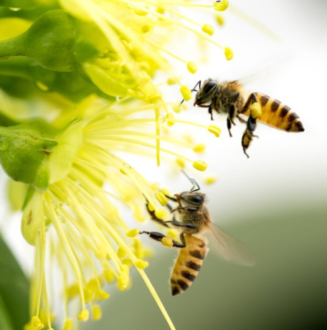
Είναι σημαντικό να γνωρίζει κανείς ότι είναι αλλεργικός; και σε τι;
Φυσικά και είναι διότι αφενός μπορεί να αποφύγει ή να περιορίσει την έκθεση του σε πολλά από τα αλλεργιογόνα και αφετέρου η έγκαιρη και η σωστή αντιμετώπιση του από το θεράποντα γιατρό μπορεί να περιορίσει την βαρύτητα της νόσου. Επίσης η ορθή ενημέρωση του ασθενούς σχετικά με το πρόβλημα του μπορεί σε κάποιες περιπτώσεις ακόμη και να του σώσει τη ζωή, όπως στην περίπτωση νυγμού από μέλισσα η σφήκα η αλλεργία σε κάποιο φάρμακο.

Slide 10
Ευχαριστώ για την Προσοχη σας!!!!!

